Slide 1
Cyber Bullying

Slide 2
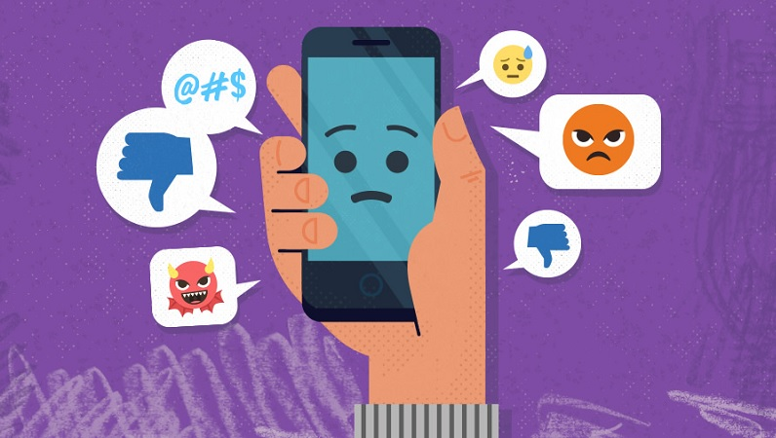
Definição
O “Cyberbullying” é um tipo de violência praticada contra alguém através da internet, redes sociais, sites, blogs ou mesmo mensagens.

Slide 3
Características e consequências
CARACTERISTICAS
Ofensas repetitivas a uma pessoa
Pode ser feito a partir de qualquer lugar, em qualquer momento, a qualquer pessoa e por qualquer pessoa
CONSEQUÊNCIAS
As vitimas podem sofrer de humilhação, ansiedade, depressão, perda de confiança, raiva e, em alguns casos, terminar em suicídio.

Slide 4
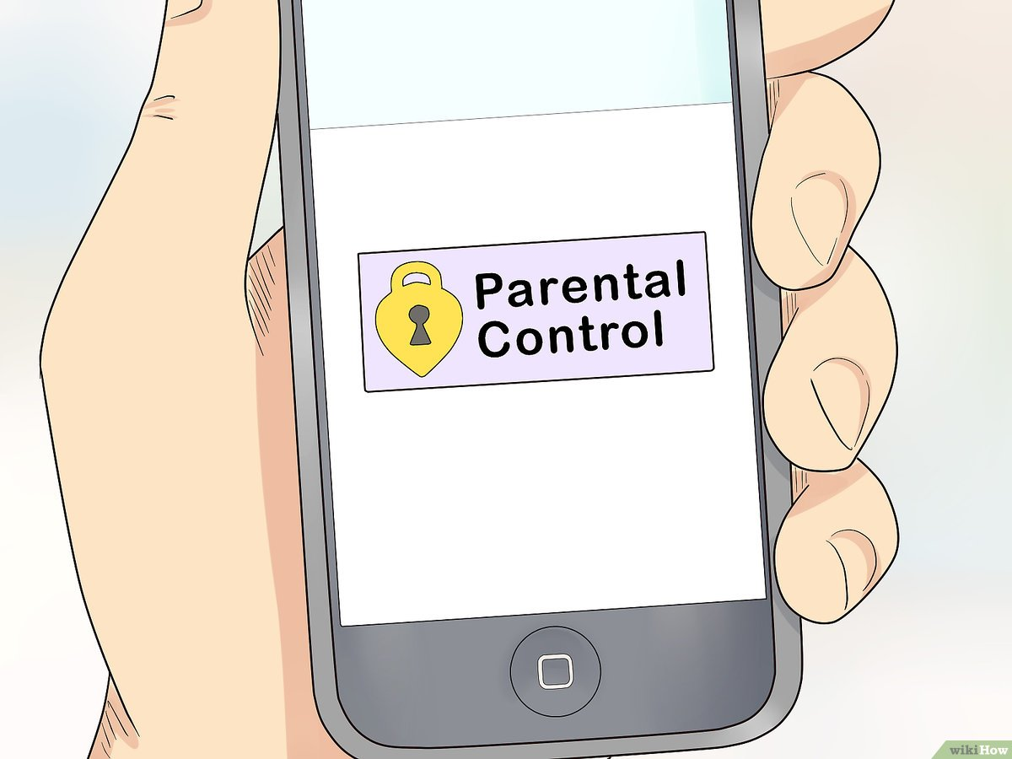
Como evitar o cyber bullying?
Para evitar este perigo, a orientação e vigilância dos pais torna-se muito importante e existe práticas muito simples:
- Não aceitar convites de estranhos nas redes sociais;
- Comunicar imediatamente aos pais, caso seja vítima de agressão e denunciá-lo ao site;
- Evitar a exposição de fotos e vídeos pessoais na rede;
- Instalar programas que controlem o acesso;

Slide 5
E vocês? Ajudam-me a tornar a escola segura?

